Slide 1
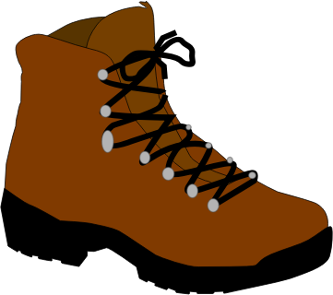
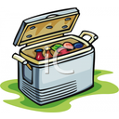
Au rayon sport et plein-air

Slide 2
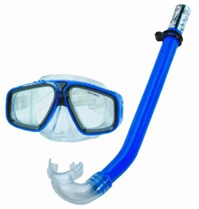
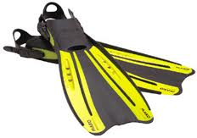
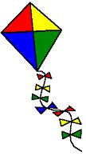
Au rayon sport et plein-aire

Slide 3
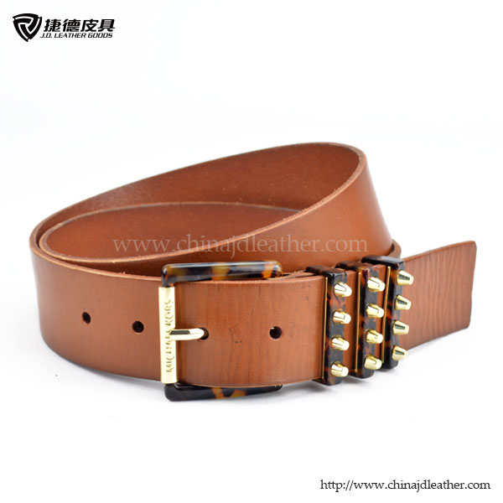
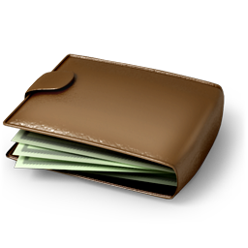
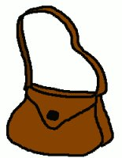
Au rayon maroquinerie

Slide 4
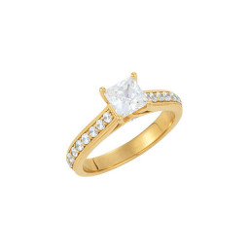
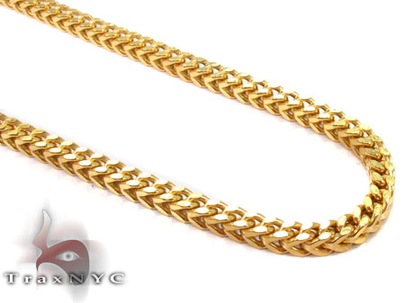
Au rayon bijouterie

Slide 5
Coûter
En solde
Cher/chère
En or
En argent
En diamant
Une randonnée
To cost
On sale
Expensive
Made of gold
Made of silver
Made of diamonds
A hike

Slide 6
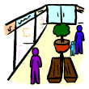
Je peux vous montrer……?
Can I show you …….?
Vous avez décidé?
Have you decided?
Bon marché
inexpensive

Slide 7
Je ne sais pas quoi choisir.
I don’t know what to pick.
C’est une bonne affaire!
It’s a great deal!
Une grande surface
superstore

